Slide 1
Ключові тези
орієнтовних вимог до оцінювання навчальних досягнень учнів 1-4 класів
та методичних рекомендацій до оновлених програм початкової школи (1-4 клас)
(Наказ МОН від 19.08.2016 № 1009 "Про внесення змін до наказу Міністерства освіти і науки України від 21.08.2013 №1222")
(Лист МОН України від 17.08.2016 №1/9-437)
Методист Управління освіти адміністрації Червонозаводського району Толоконнікова М.В.

Slide 2
Ключові тези. Орієнтовні вимоги до оцінювання: загальні вимоги до оцінювання
Оцінювання – процес встановлення рівня навчальних досягнень учня/учениці в оволодінні змістом предмета, відповідно до вимог чинних програм.
Результати оцінювання навчальних досягнень учнів є конфіденційною інформацією, доступною для дитини та її батьків (або осіб, що їх замінюють).
Знято щомісячну оцінку за ведення зошитів. Цю практику було введено ще за радянських часів, проте жодних критеріїв цього оцінювання прописано не було.
Вимоги до оцінювання розроблено з урахуванням вікових особливостей дітей – окремо для 1,2,3,4 класів (у попередньому документі вимоги були загальні для учнів 1-4 класів).

Slide 3
НЕ ЗДІЙСНЮЮТЬСЯ тематичні перевірки (контрольні роботи) та підсумкове оцінювання за тему* з предметів:
• “Я у світі”;
• “Основи здоров’я”;
• “Трудове навчання”;
• “Образотворче мистецтво”;
• “Музичне мистецтво”;
• “Мистецтво”;
• “Фізична культура”;
• “Інформатика”.
* Підсумкове оцінювання за тему з навчальних предметів Українська мова, Літературне читання, Іноземна мова, Мова національної меншини, Математика, Природознавство здійснюється з урахуванням усіх поточних оцінок, отриманих під час вивчення розділу/теми (підтеми), та оцінки за тематичну контрольну роботу.

Slide 4
1 клас
ВЕРБАЛЬНО оцінюються УСІ ПРЕДМЕТИ, в тому числі інваріантної (постійної) складової.
Підсумкова перевірка в 1 класі включає ЛИШЕ підсумкові контрольні роботи в кінці навчального року, жодних тематичних перевірок (контрольних робіт).

Slide 5
2 та 3 класи
ВЕРБАЛЬНО можуть оцінюватися УСІ ПРЕДМЕТИ, але виключно за рішенням педагогічної ради навчального закладу;
ВЕРБАЛЬНО оцінюються предмети ВАРІАТИВНОЇ складової, тобто предмети, які для вивчення було обрано навчальним закладом;
ВЕРБАЛЬНО оцінюються ТАКІ предмети ІНВАРІАНТНОЇ (постійної) складової: «Інформатика»; «Музичне мистецтво»; «Образотворче мистецтво»; інтегрований курс «Мистецтво»; «Основи здоров’я»; «Фізична культура»; «Я у світі»; «Трудове навчання».
ЗА 12-БАЛЬНОЮ ШКАЛОЮ здійснюється оцінювання навчальних досягнень учнів з предметів ІНВАРІАНТНОЇ (постійної) складової, що належать до наступних освітніх галузей:
• «Мова і література (мовний і літературний компоненти)»;
• «Математика»;
• «Природознавство».
Підсумкова перевірка включає ТІЛЬКИ тематичну перевірку

Slide 6
4 клас
ВЕРБАЛЬНО оцінюються предмети ВАРІАТИВНОЇ складової, тобто предмети, які для вивчення було обрано навчальним закладом;
ВЕРБАЛЬНО оцінюються ТАКІ предмети ІНВАРІАНТНОЇ (постійної) складової: «Інформатика»; «Музичне мистецтво»; «Образотворче мистецтво»; інтегрований курс «Мистецтво»; «Основи здоров’я»; «Фізична культура»; «Я у світі»; «Трудове навчання».
ЗА 12-БАЛЬНОЮ ШКАЛОЮ здійснюється оцінювання навчальних досягнень учнів з предметів ІНВАРІАНТНОЇ (постійної) складової, що належать до наступних освітніх галузей:
• «Мова і література (мовний і літературний компоненти)»;
• «Математика»;
• «Природознавство».
Підсумкова перевірка включає ТІЛЬКИ тематичну перевірку та підсумкові контрольні роботи

Slide 7
Орієнтовні вимоги до оцінювання: “Українська мова”
ЗНЯТО оцінювання КАЛІГРАФІЇ та зниження балів за ВИПРАВЛЕННЯ, натомість оцінюватимуть графічні навички письма, культуру оформлення письмових робіт (охайність, розбірливість, розміщення записів), орфографію та пунктуацію.
ЗМІНЕНО ВИМОГИ норм оцінювання грамотності

Slide 8
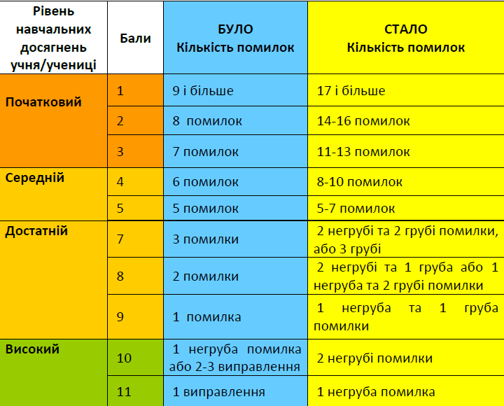
Українська мова

Slide 9
Українська мова
АУДІЮВАННЯ (оцінювання аудіативних умінь) у 2-4 класах здійснюватимуть на уроках літературного читання.
ЛИШЕ ДІАГНОСТИЧНИЙ характер нестиме перевірка читання в кінці 1 класу. Головне завдання – не поставити оцінку, а зрозуміти ступінь сформованості уміння читати після першого року навчання в школі.
ОКРЕСЛЕНО ВИМОГИ не тільки до обсягів текстів для диктантів, списування, аудіювання тощо, а й кількості слів з орфограмами, словникових слів.

Slide 10
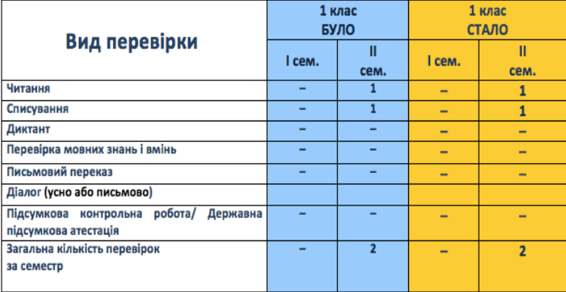
ЗМЕНШЕНО кількість ПІДСУМКОВИХ РОБІТ 1 КЛАС: кількість робіт не зміниться – передбачено 1 роботу з читання та 1 роботу зі списування:
Українська мова

Slide 11
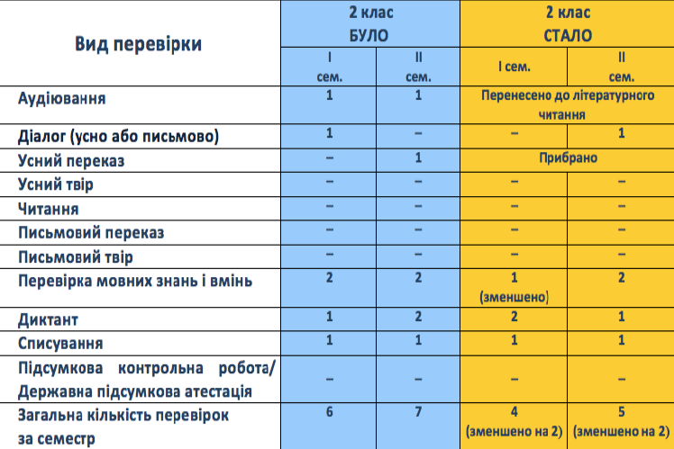
ЗМЕНШЕНО кількість ПІДСУМКОВИХ РОБІТ 2 КЛАС. БУЛО – 13, СТАЛО - 9
Українська мова

Slide 12
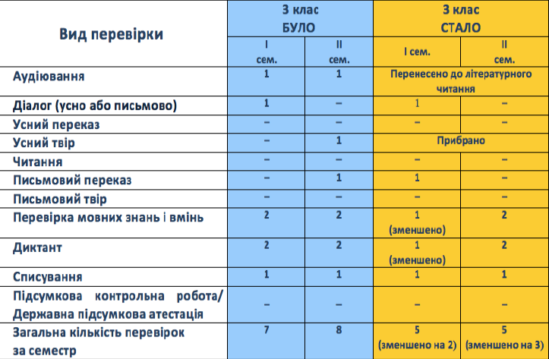
ЗМЕНШЕНО кількість ПІДСУМКОВИХ РОБІТ 3 КЛАС. БУЛО – 15, СТАЛО - 10
Українська мова

Slide 13
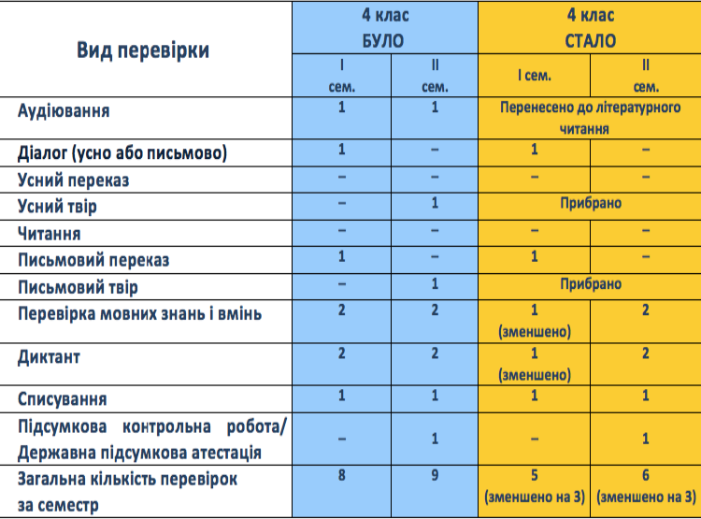
ЗМЕНШЕНО кількість ПІДСУМКОВИХ РОБІТ 4 КЛАС. БУЛО – 17, СТАЛО - 11
Українська мова

Slide 14
Орієнтовні вимоги до оцінювання: “Літературне читання”
ЗНЯТО ОЦІНЮВАННЯ темпу читання. Кількісні показники темпу читання лишилися, але НАГОЛОШУЄТЬСЯ, що ці показники – орієнтир для розвитку темпу читання, а не для перевірки та оцінювання.
ПЕРЕНЕСЕНО ТА ДОДАНО до “Літературного читання” аудіювання, адже в рамках цього предмету створено кращі умови для розвитку відповідних навичок.
НАГОЛОШЕНО, що при перевірці навички читання вголос пріоритетним є перевірка РОЗУМІННЯ дитиною прочитаного тексту.
ДІАГНОСТИЧНИЙ ХАРАКТЕР в 2 класі має поточна перевірка навички читання мовчки. В 3 та 4 класах вона перевірятиметься письмово за визначеними показниками.

Slide 15
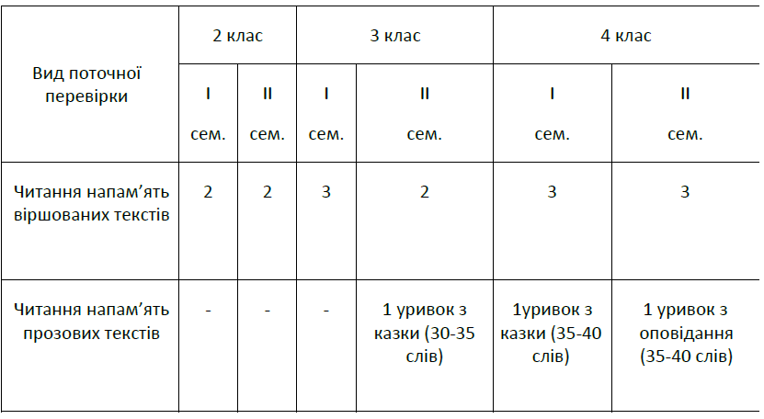
Орієнтовний розподіл поточної перевірки уміння читати напам’ять

Slide 16
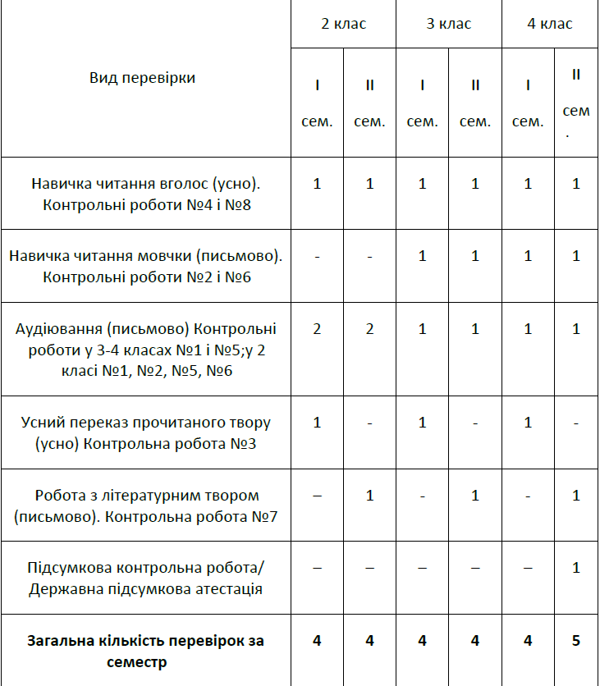
Зведений перелік
робіт для підсумкових перевірок, які проводяться
в 1-4 класах з літературного
читання

Slide 17
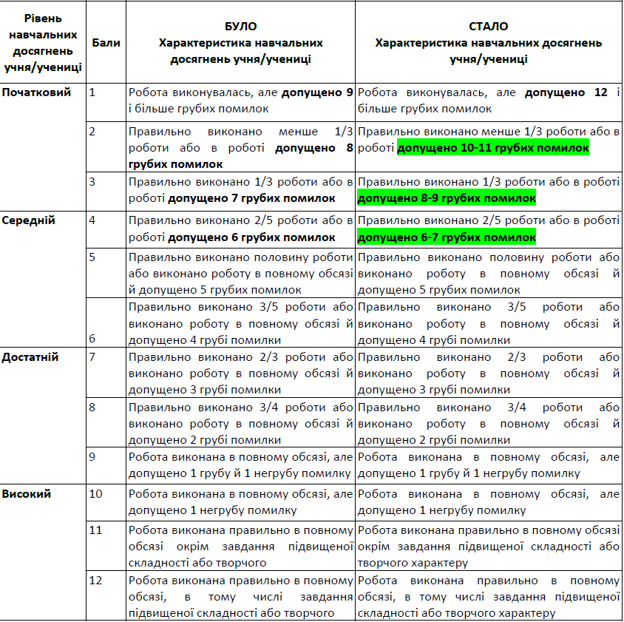
Орієнтовні вимоги до оцінювання: “Математика”

Slide 18
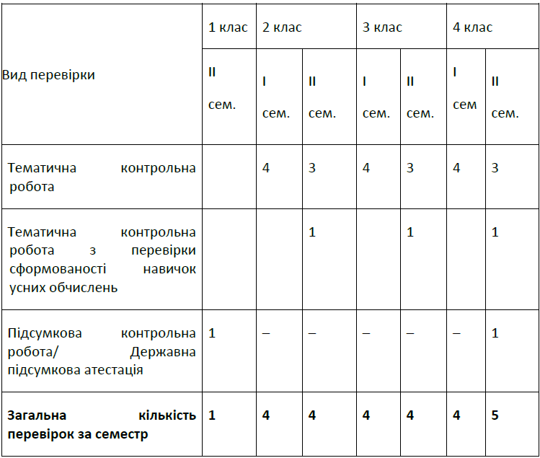
Зведений перелік робіт для підсумкових перевірок, які проводяться в 1-4 класах з математики

Slide 19
Методичні рекомендації до оновлених програм початкової школи
ПРІОРИТЕТ – використання компетентнісного підходу в навчанні молодших школярів.
Для цього в документі ДЕТАЛЬНО РОЗ’ЯСНЮЄТЬСЯ:
• як встановлювати міжпредметні зв’язки (особливо для предметів мовного циклу)
• як проводити інтегровані та бінарні інтегровані уроки, окремо для кожного класу початкової школи, з врахуванням вікових особливостей дітей, визначається програмний матеріал, в рамках якого рекомендовано проводити інтегровані уроки
• як проводити “тематичні дні” (коли всі уроки за розкладом спрямовують на реалізацію єдиної виховної мети, що знаходить логічне продовження у виховному заході)
• як посилити практичну спрямованість навчання (розписано різні організаційні форми, методи навчання, способи навчальної взаємодії).

Slide 20
НАГОЛОШЕНО, що не озвучуються в класі та на батьківських зборах результати навчальних досягнень учня/учениці (ця інформація стосується тільки вчителя-учня-батьків (або осіб, які їх замінюють) і має відбуватися описово, з детальним поясненням успіхів і недоліків дитини та доброзичливою допомогою).
РЕКОМЕНДОВАНО користуватись олівцем дітям у першому класі – за рішенням учителя, відповідно до рівня готовності дітей. На розсуд учителя допускається виправлення або гумкою, або закресленням.
Наявність охайних виправлень, здійснених самою дитиною, не впливає на зниження балу за роботу (час і етап переходу на кулькову ручку визначає сам вчитель, індивідуально для кожної дитини).
НЕ РЕКОМЕНДОВАНО вчителям користуватися червоною ручкою при перевірці письмових робіт в адаптаційному періоді (1 клас).Для виставлення оцінок в зошитах і щоденниках можна використовувати колір ручки за вибором вчителя.

Slide 21
Вимоги щодо домашніх завдань
• НЕДОПУСТИМИМ вважається перевантаження учнів завданнями, які містяться у додаткових посібниках, зошитах з друкованою основою тощо.
• НАГОЛОШУЄТЬСЯ, що домашні завдання повинні бути посильними для самостійного виконання учнями.
• НЕ ЗАДАЮТЬСЯ домашні завдання на вихідні, святкові та канікулярні дні (канікули).
• ЛІМІТОВАНО ОБСЯГ домашніх завдань, за витратами часу на їх виконання:
- У 1 КЛАСІ домашні завдання не задаються.
- У 2 КЛАСІ витрати часу на виконання домашніх завдань не повинні перевищувати 45 хвилин.
- У 3 КЛАСІ витрати часу на виконання домашніх завдань не повинні перевищувати 1 години 10 хвилин.
- У 4 КЛАСІ витрати часу на виконання домашніх завдань не повинні перевищувати 1 години 30 хвилин.

Slide 22
Дякую
За
увагу!

